Slide 1
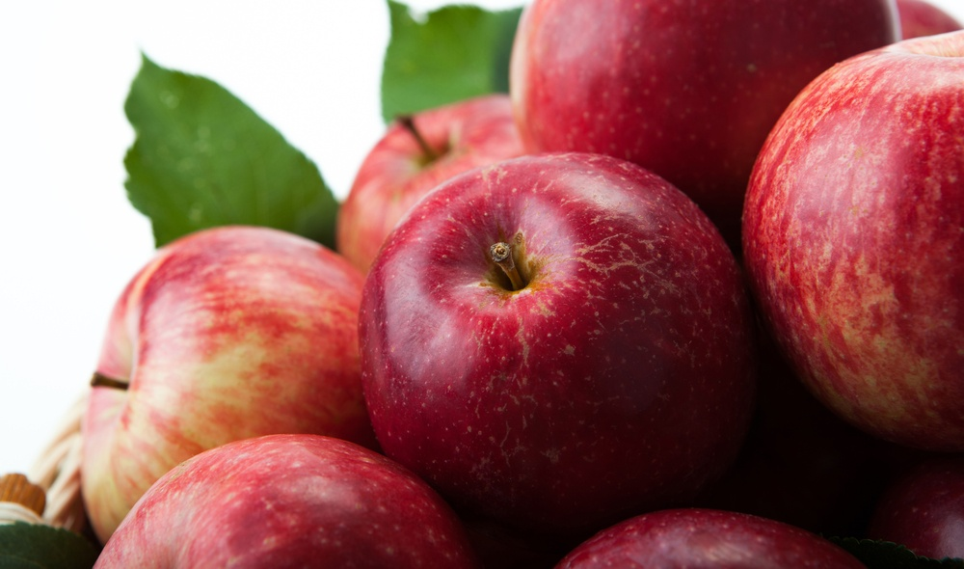
DAN JABUKA 20. 10.
FRAN ŽABJAČAN
4. C

Slide 2
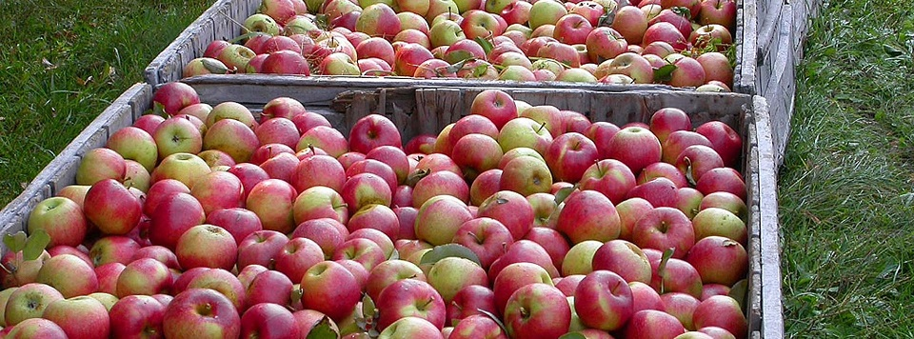
SADRŽAJ
ZDRAVLJE
NEKE SORTE
IZGLED
PRERADA
POSLOVICE

Slide 3
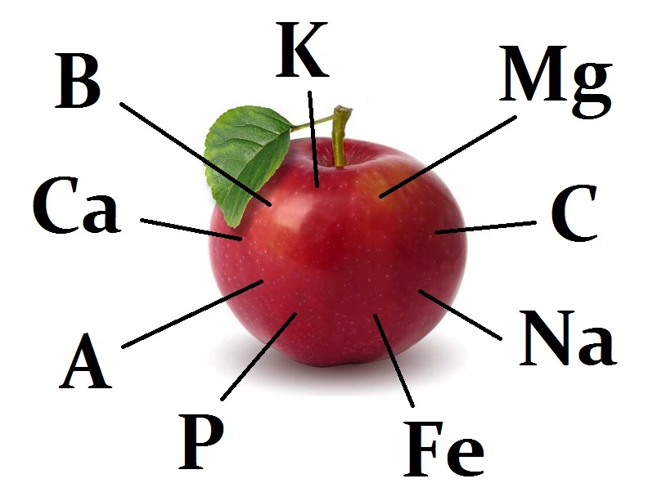
ZDRAVLJE
jabuke nam jačaju imunitet
jabuke pomažu protiv raznih bolesti
jabuke nam pomažu u probavi
jabuke čiste zube
jabuke su pune raznih vitamina

Slide 4
NEKE SORTE
U SVJETU IMA VIŠE OD 8000 SORTI JABUKA
SVAKA JE RAZLIČITA PO SVOME IZGLEDU I BOJI
NEKE OD NAJPOZNATIJIH SORTI SU:
GALA,
FUJI,
MUTSU,
ZLATNI DELIŠES,
JONAGOLD

Slide 5
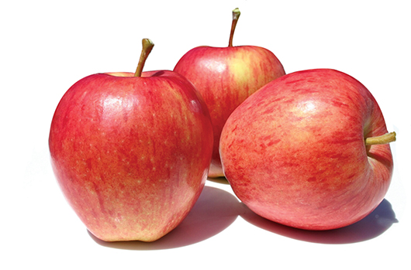
IZGLED
JABUKE SU UGLAVNOM OKRUGLE
GLAVNA BOJA JABUKA JE CRVENA
OSTALE SU ŽUTA ILI ZELENA

Slide 6
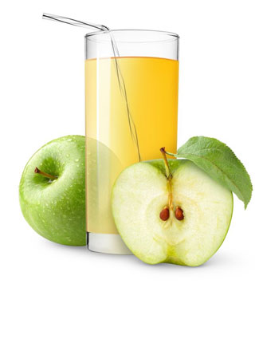
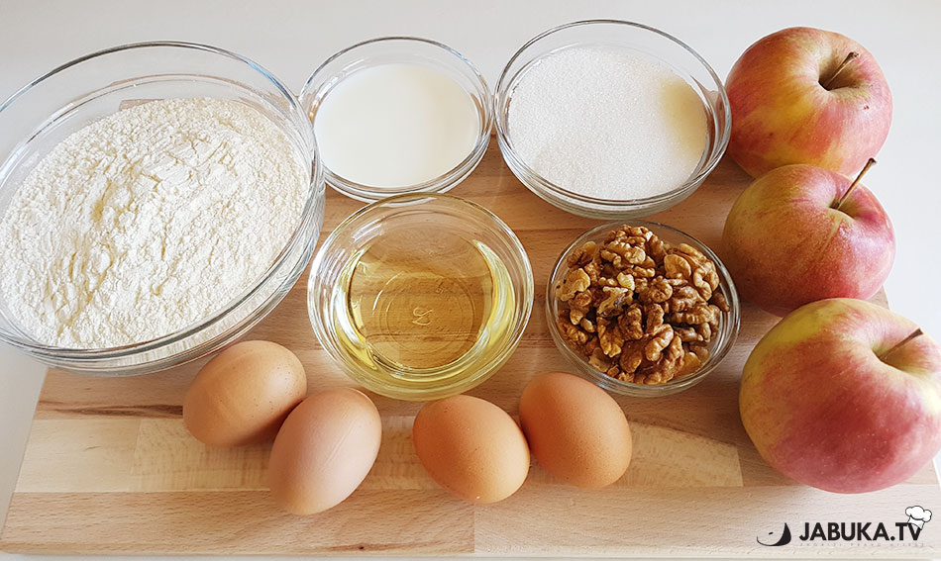
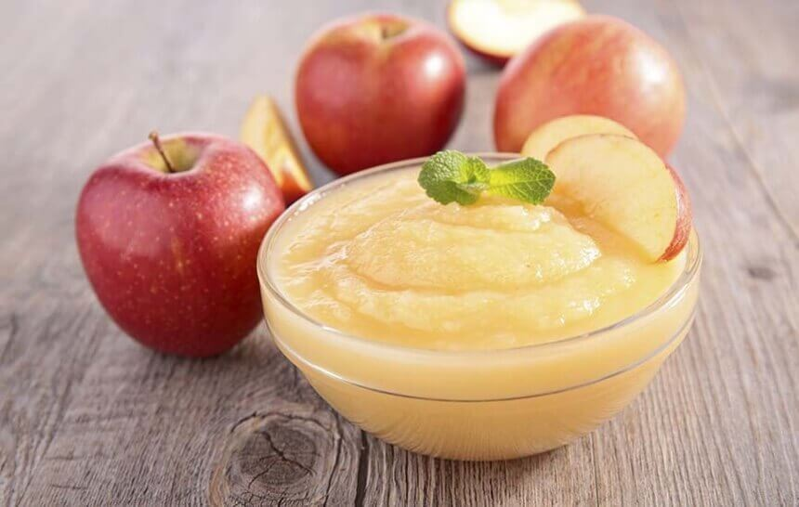
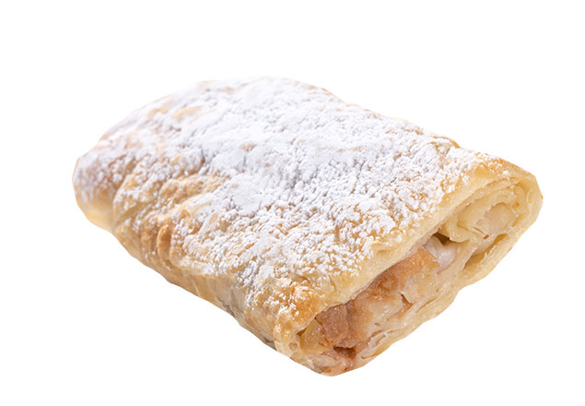
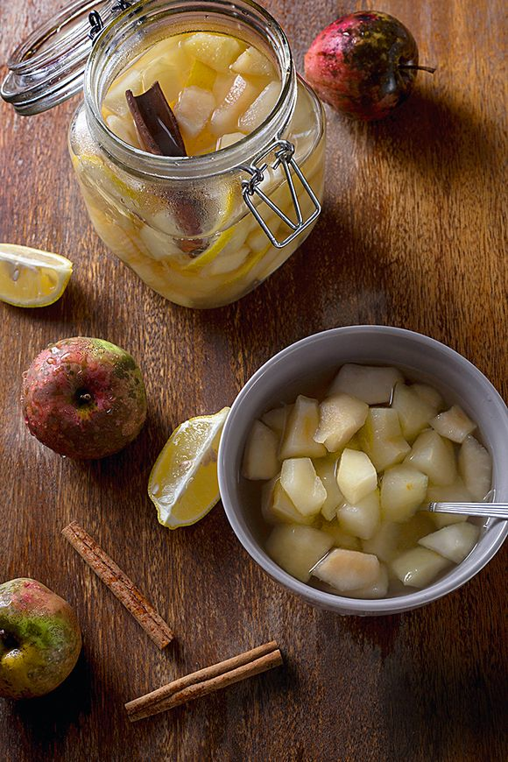
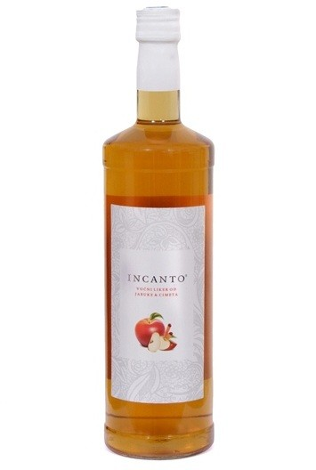
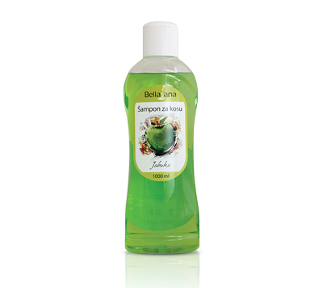
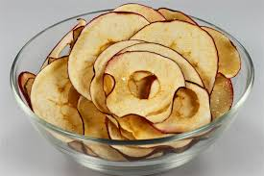
PRERADA
OD JABUKA MOŽEMO NAPRAVITI:
SOK
SIRUP
ČIPS
UMAK
ŠAMPON
ŠTRUDLU
PITU…

Slide 7
POSLOVICE
POJEDI JABUKU PRIJE SPAVANJA I DOKTOR ĆE KRUHA PROSITI.
(BIT ĆEŠ ZDRAV I DOKTOR NEĆE IMATI POSLA.)
LIJEPA JABUKA SKRIVA CRVA.
(AKO SI LIJEP, NE ZNAČI DA SI DOBAR.)
RUMEN KAO JABUKA.
(CRVEN KAO JABUKA.)

Slide 8
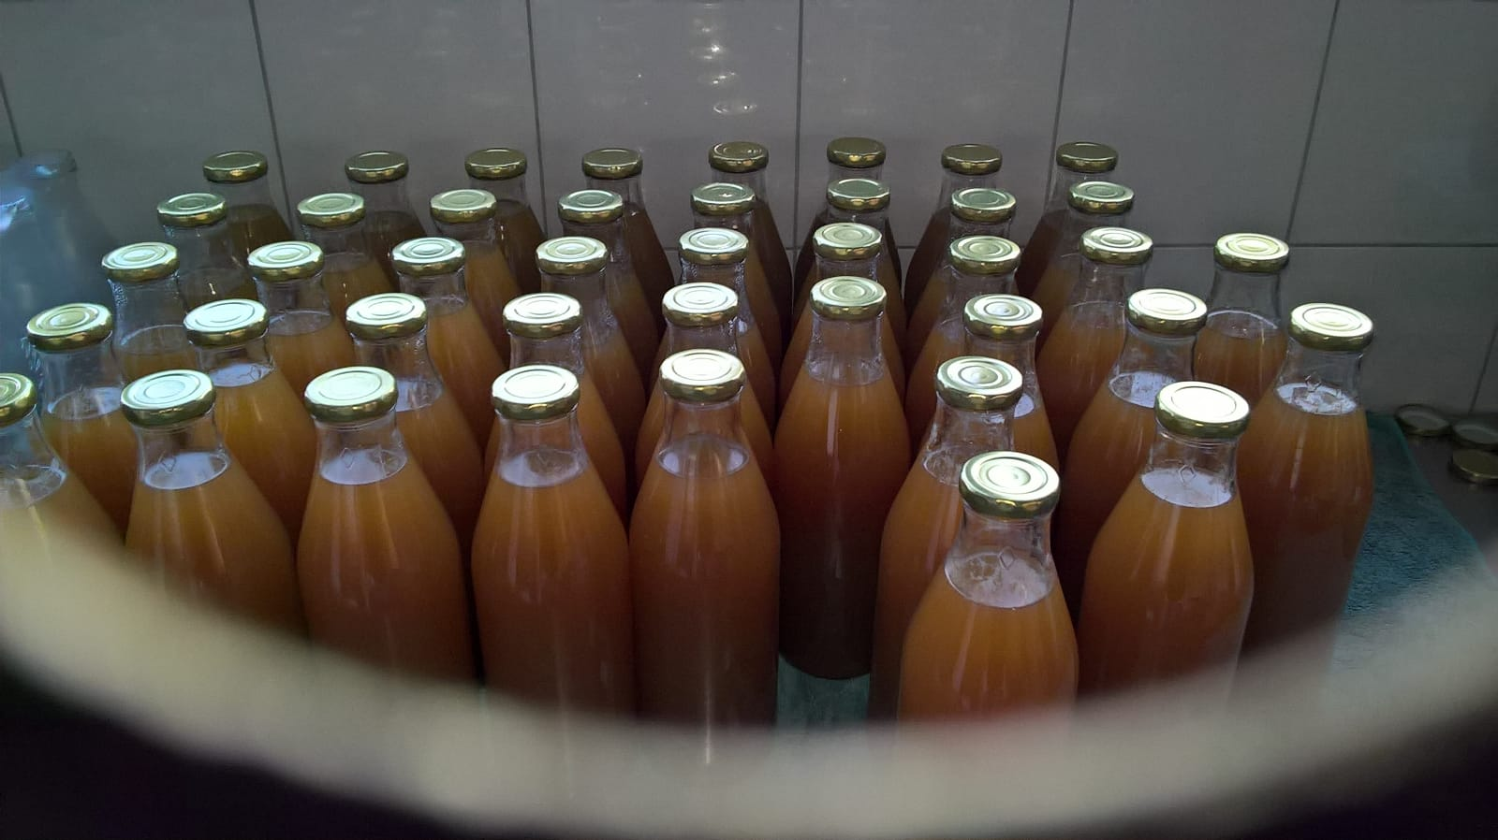
ZORIĆEV JABUČNI SOK

Slide 9
U NAŠEM VOĆNJAKU

Slide 10
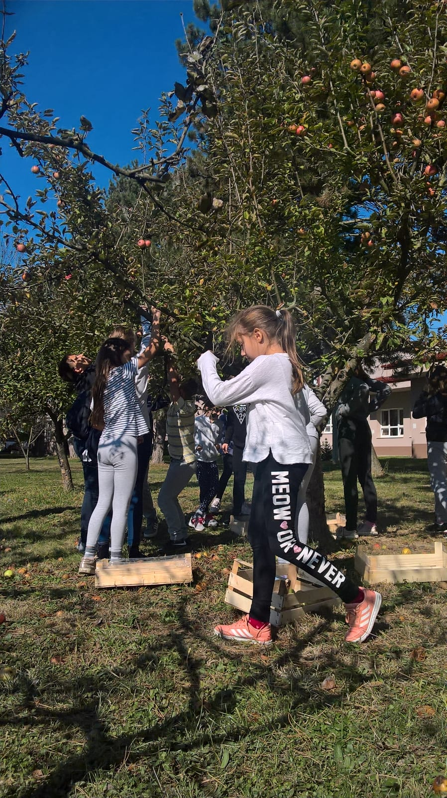
SKUPLJAMO

Slide 11
BEREMO

Slide 12
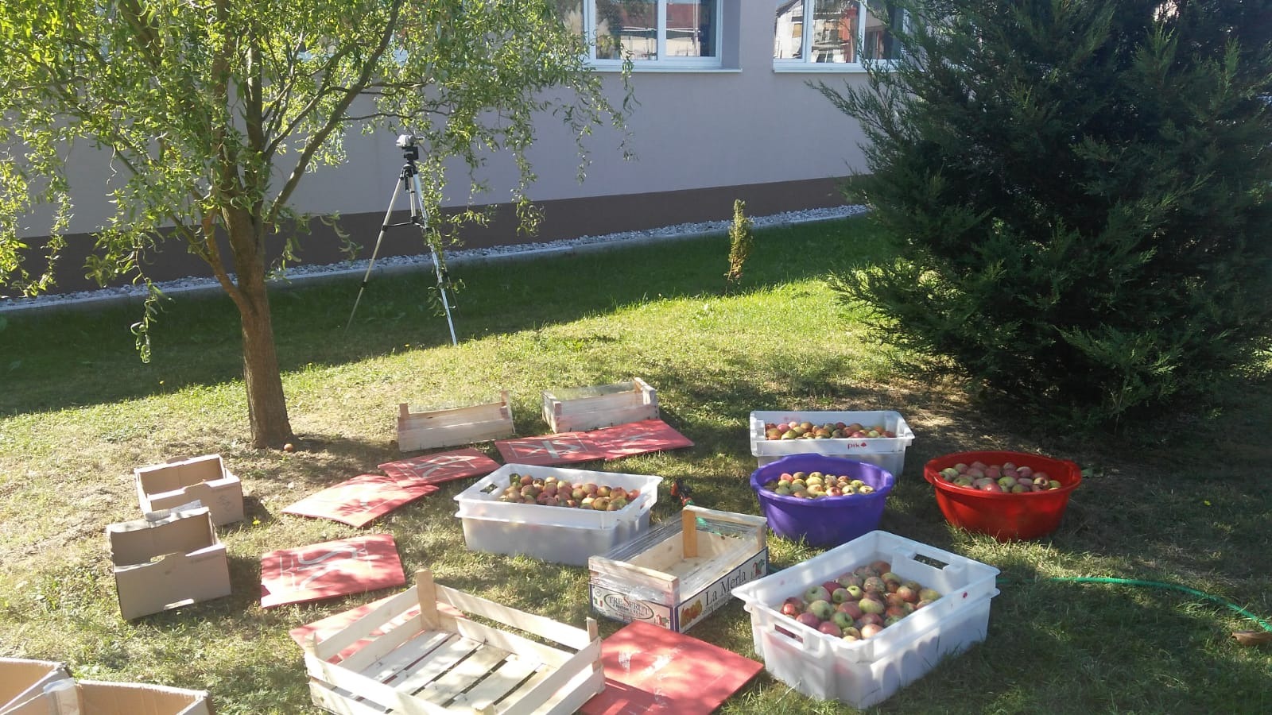
ČISTIMO

Slide 13
PEREMO

Slide 14
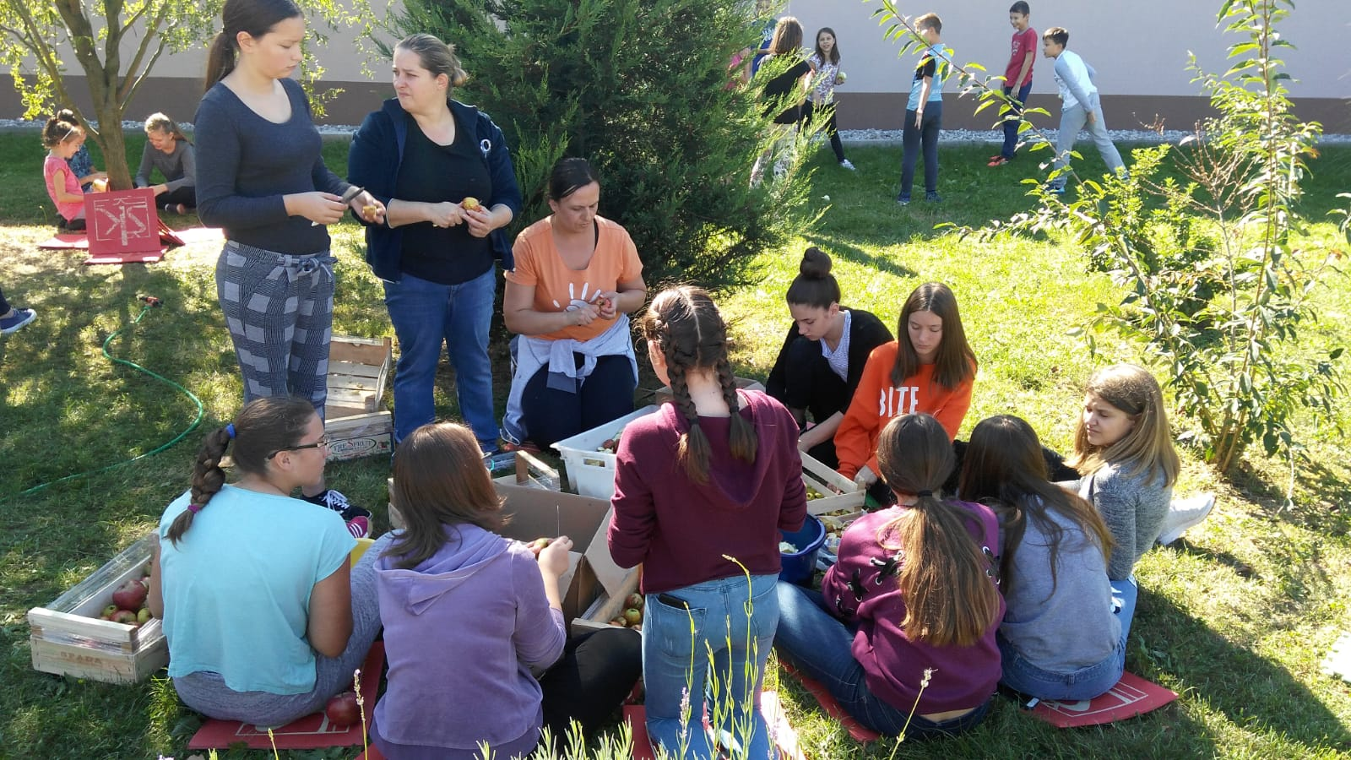
REŽEMO

Slide 15
DROBIMO

Slide 16
PREŠAMO

Slide 17
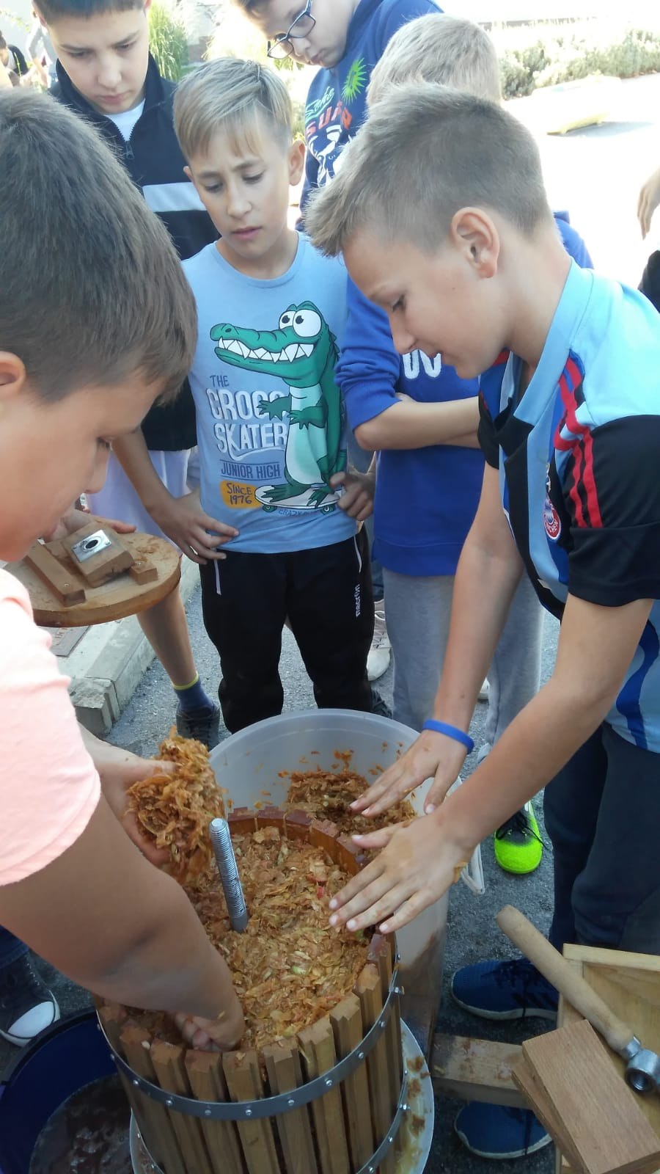
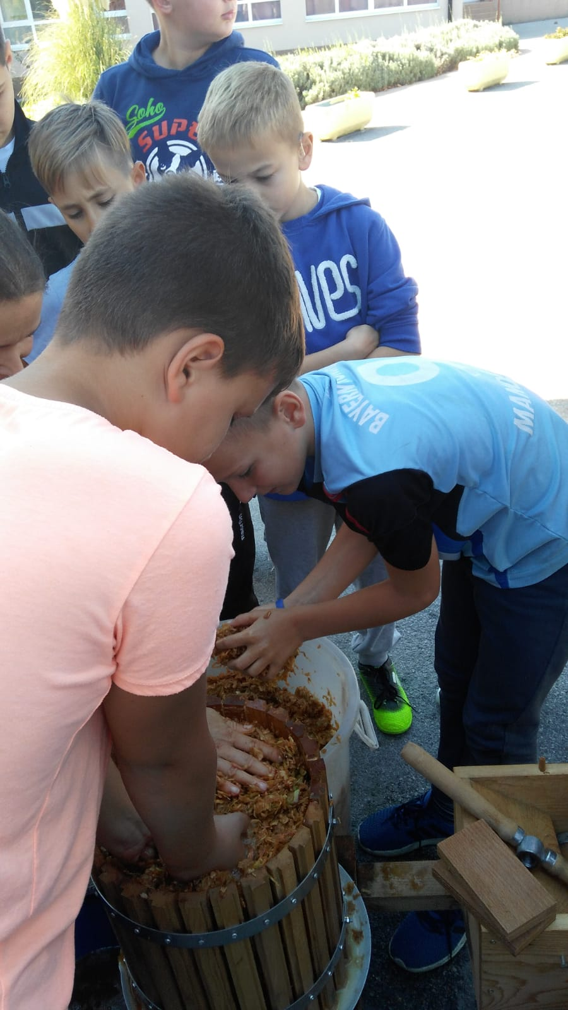
PREŠAMO

Slide 18
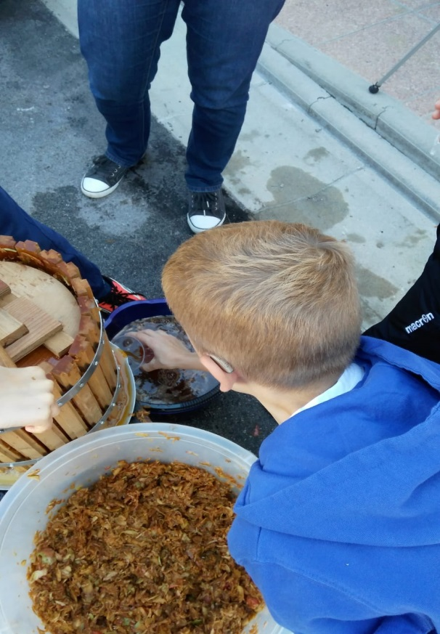
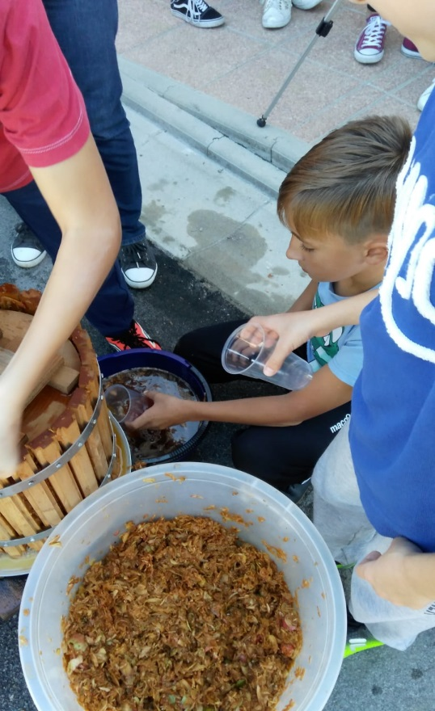
MLJAC, CURI SOK!

Slide 19
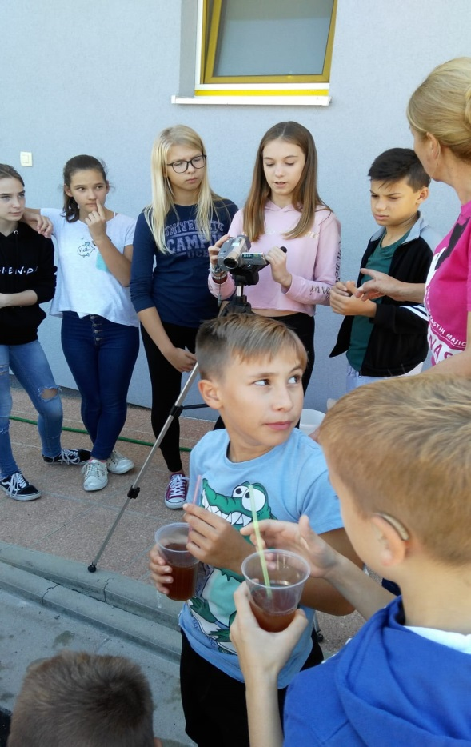
SLAVIMO

Slide 20
SOK ZA VAS

Slide 21
UZDRAVLJE!

